Slide 1

التقويـــــــــــــــــــــــــــــــــم
التـــــــــــــــــــــــــدريـــــــــــــــــــــــــــــــــــــــــب
التـــــــــــــــــــــــدريـــــــــــــــــــــــــــــــــــــــس
التهــــــــــيــــــــــــــئــــــــــــــــــــــــــــــــــة
الـــــــــــــــــــرئيـــــــسيــــــــــــــــــــــــة
اختبــــــــــار قصــــــــــــــــــــــــير
حـــــــــــــــل الواجـــــــــــــب
اليوم/ الثلاثاء التاريخ/1447/04/15ه الحصة/ الأولى
الموضوع/ تقدير نواتج الجمع
حل الواجـــــــــــــــــــــــــــــــــــــــــــــــــــــــب
11) 80
13) 70
21) 130
جواهر الحارثي @jewelsAlshdaddi

Slide 2
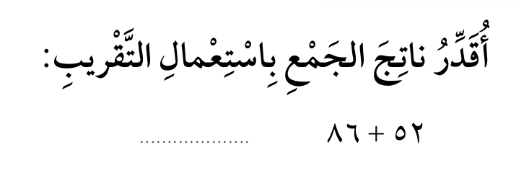
التقويـــــــــــــــــــــــــــــــــم
التـــــــــــــــــــــــــدريـــــــــــــــــــــــــــــــــــــــــب
التـــــــــــــــــــــــدريـــــــــــــــــــــــــــــــــــــــس
التهــــــــــيــــــــــــــئــــــــــــــــــــــــــــــــــة
الـــــــــــــــــــرئيـــــــسيــــــــــــــــــــــــة
اختبــــــــــار قصــــــــــــــــــــــــير
حـــــــــــــــل الواجـــــــــــــب
اليوم/ الثلاثاء التاريخ/1447/04/15ه الحصة/ الأولى
الموضوع/ تقدير نواتج الجمع
اختبــــــــــار قصــــــــــــــــــــــــير
جواهر الحارثي @jewelsAlshdaddi

Slide 3
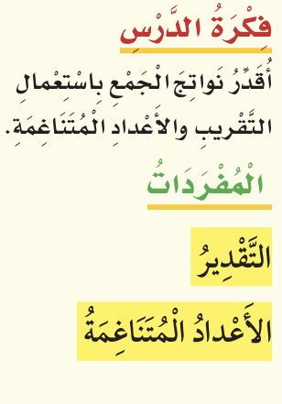
التقويـــــــــــــــــــــــــــــــــم
التـــــــــــــــــــــــــدريـــــــــــــــــــــــــــــــــــــــــب
التـــــــــــــــــــــــدريـــــــــــــــــــــــــــــــــــــــس
التهــــــــــيــــــــــــــئــــــــــــــــــــــــــــــــــة
الـــــــــــــــــــرئيـــــــسيــــــــــــــــــــــــة
اختبــــــــــار قصــــــــــــــــــــــــير
حـــــــــــــــل الواجـــــــــــــب
اليوم/ الثلاثاء التاريخ/1447/04/15ه الحصة/ الأولى
 | الموضوع/ تقدير نواتج الجمع
الأهداف الخاصة:
أقدر باستعمال الاعداد المتناغمة.
جواهر الحارثي @jewelsAlshdaddi

Slide 4
التقويـــــــــــــــــــــــــــــــــم
التـــــــــــــــــــــــــدريـــــــــــــــــــــــــــــــــــــــــب
التـــــــــــــــــــــــدريـــــــــــــــــــــــــــــــــــــــس
التهــــــــــيــــــــــــــئــــــــــــــــــــــــــــــــــة
الـــــــــــــــــــرئيـــــــسيــــــــــــــــــــــــة
اختبــــــــــار قصــــــــــــــــــــــــير
حـــــــــــــــل الواجـــــــــــــب
جدول التعلم
الموضوع/
تقدير نواتج الجمع
1447/04/15
ماذا أعرف | ما أريد أن أعرف | ماذا تعلمت
جواهر الحارثي @jewelsAlshdaddi
الأهداف الخاصة:
أقدر باستعمال الاعداد المتناغمة.

Slide 5
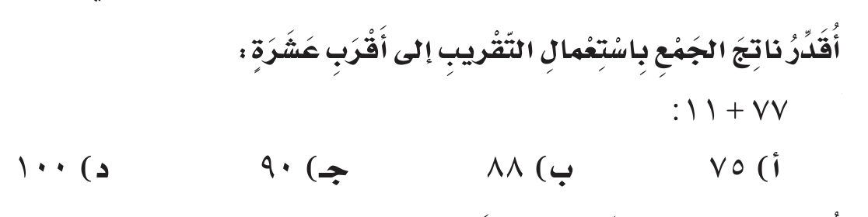
التقويـــــــــــــــــــــــــــــــــم
التـــــــــــــــــــــــــدريـــــــــــــــــــــــــــــــــــــــــب
التـــــــــــــــــــــــدريـــــــــــــــــــــــــــــــــــــــس
التهــــــــــيــــــــــــــئــــــــــــــــــــــــــــــــــة
الـــــــــــــــــــرئيـــــــسيــــــــــــــــــــــــة
اختبــــــــــار قصــــــــــــــــــــــــير
حـــــــــــــــل الواجـــــــــــــب
إثــــــــــــــــــــــــــــــــــــــــــــــراء
الموضوع/
تقدير نواتج الجمع
1447/04/15
فيما سبق :
أقدر باستعمال التقريب
الأهداف الخاصة:
أقدر باستعمال الاعداد المتناغمة.
جواهر الحارثي @jewelsAlshdaddi

Slide 6
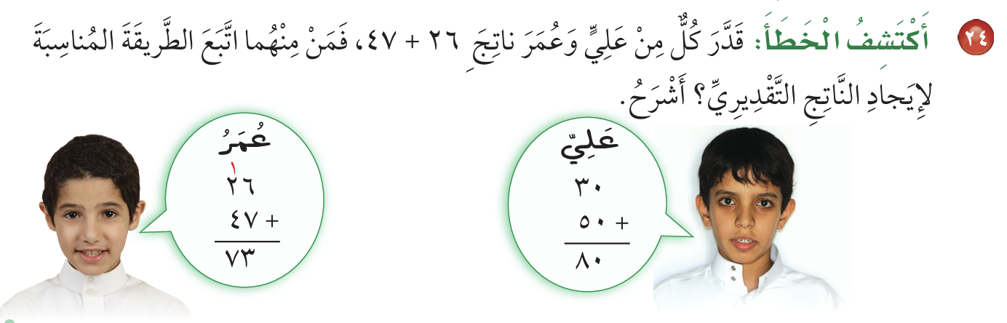
التقويـــــــــــــــــــــــــــــــــم
التـــــــــــــــــــــــــدريـــــــــــــــــــــــــــــــــــــــــب
التـــــــــــــــــــــــدريـــــــــــــــــــــــــــــــــــــــس
التهــــــــــيــــــــــــــئــــــــــــــــــــــــــــــــــة
الـــــــــــــــــــرئيـــــــسيــــــــــــــــــــــــة
اختبــــــــــار قصــــــــــــــــــــــــير
حـــــــــــــــل الواجـــــــــــــب
مهارات تفكير عليا
الموضوع/
تقدير نواتج الجمع
1447/04/15
الأهداف الخاصة:
أقدر باستعمال الاعداد المتناغمة.
جواهر الحارثي @jewelsAlshdaddi

Slide 7
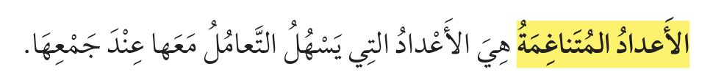
التقويـــــــــــــــــــــــــــــــــم
التـــــــــــــــــــــــــدريـــــــــــــــــــــــــــــــــــــــــب
التـــــــــــــــــــــــدريـــــــــــــــــــــــــــــــــــــــس
التهــــــــــيــــــــــــــئــــــــــــــــــــــــــــــــــة
الـــــــــــــــــــرئيـــــــسيــــــــــــــــــــــــة
اختبــــــــــار قصــــــــــــــــــــــــير
حـــــــــــــــل الواجـــــــــــــب
57
ص
الموضوع/
تقدير نواتج الجمع
1447/04/15
الأهداف الخاصة:
أقدر باستعمال الاعداد المتناغمة.
جواهر الحارثي @jewelsAlshdaddi

Slide 8

التقويـــــــــــــــــــــــــــــــــم
التـــــــــــــــــــــــــدريـــــــــــــــــــــــــــــــــــــــــب
التـــــــــــــــــــــــدريـــــــــــــــــــــــــــــــــــــــس
التهــــــــــيــــــــــــــئــــــــــــــــــــــــــــــــــة
الـــــــــــــــــــرئيـــــــسيــــــــــــــــــــــــة
اختبــــــــــار قصــــــــــــــــــــــــير
حـــــــــــــــل الواجـــــــــــــب
57
ص
مثال
الموضوع/
تقدير نواتج الجمع
1447/04/15
الأهداف الخاصة:
أقدر باستعمال الاعداد المتناغمة.
تعلم فردي
جواهر الحارثي @jewelsAlshdaddi

Slide 9
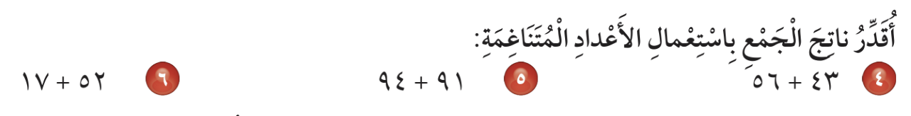

التقويـــــــــــــــــــــــــــــــــم
التـــــــــــــــــــــــــدريـــــــــــــــــــــــــــــــــــــــــب
التـــــــــــــــــــــــدريـــــــــــــــــــــــــــــــــــــــس
التهــــــــــيــــــــــــــئــــــــــــــــــــــــــــــــــة
الـــــــــــــــــــرئيـــــــسيــــــــــــــــــــــــة
اختبــــــــــار قصــــــــــــــــــــــــير
حـــــــــــــــل الواجـــــــــــــب
57
ص
تأكد
الموضوع/
تقدير نواتج الجمع
1447/04/15
الأهداف الخاصة:
أقدر باستعمال الاعداد المتناغمة.
تعلم أقران
جواهر الحارثي @jewelsAlshdaddi

Slide 10
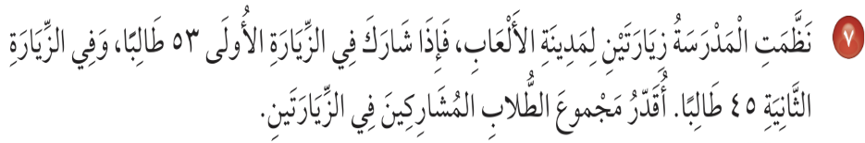
التقويـــــــــــــــــــــــــــــــــم
التـــــــــــــــــــــــــدريـــــــــــــــــــــــــــــــــــــــــب
التـــــــــــــــــــــــدريـــــــــــــــــــــــــــــــــــــــس
التهــــــــــيــــــــــــــئــــــــــــــــــــــــــــــــــة
الـــــــــــــــــــرئيـــــــسيــــــــــــــــــــــــة
اختبــــــــــار قصــــــــــــــــــــــــير
حـــــــــــــــل الواجـــــــــــــب
57
ص
تأكد
الموضوع/
تقدير نواتج الجمع
1447/04/15
الأهداف الخاصة:
أقدر باستعمال الاعداد المتناغمة.
تعلم أقران
جواهر الحارثي @jewelsAlshdaddi

Slide 11

التقويـــــــــــــــــــــــــــــــــم
التـــــــــــــــــــــــــدريـــــــــــــــــــــــــــــــــــــــــب
التـــــــــــــــــــــــدريـــــــــــــــــــــــــــــــــــــــس
التهــــــــــيــــــــــــــئــــــــــــــــــــــــــــــــــة
الـــــــــــــــــــرئيـــــــسيــــــــــــــــــــــــة
اختبــــــــــار قصــــــــــــــــــــــــير
حـــــــــــــــل الواجـــــــــــــب
الموضوع/
تقدير نواتج الجمع
1447/04/15
أكبر مدينة ألعاب في السعودية هي مدينة القدية، وهي مشروع ترفيهي ضخم يقع بالقرب من الرياض، ويشمل منتزهات مائية وألعابًا ترفيهية عالمية، ومرافق رياضية ،وثقافية وفنون. تعتبر القدية وجهة متكاملة تهدف إلى أن تكون مركزًا عالميًا للترفيه والرياضة.
الأهداف الخاصة:
أقدر باستعمال الاعداد المتناغمة.
جواهر الحارثي @jewelsAlshdaddi

Slide 12

التقويـــــــــــــــــــــــــــــــــم
التـــــــــــــــــــــــــدريـــــــــــــــــــــــــــــــــــــــــب
التـــــــــــــــــــــــدريـــــــــــــــــــــــــــــــــــــــس
التهــــــــــيــــــــــــــئــــــــــــــــــــــــــــــــــة
الـــــــــــــــــــرئيـــــــسيــــــــــــــــــــــــة
اختبــــــــــار قصــــــــــــــــــــــــير
حـــــــــــــــل الواجـــــــــــــب
57
ص
تأكد
الموضوع/
تقدير نواتج الجمع
1447/04/15
الأهداف الخاصة:
أقدر باستعمال الاعداد المتناغمة.
تعلم أقران
جواهر الحارثي @jewelsAlshdaddi

Slide 13
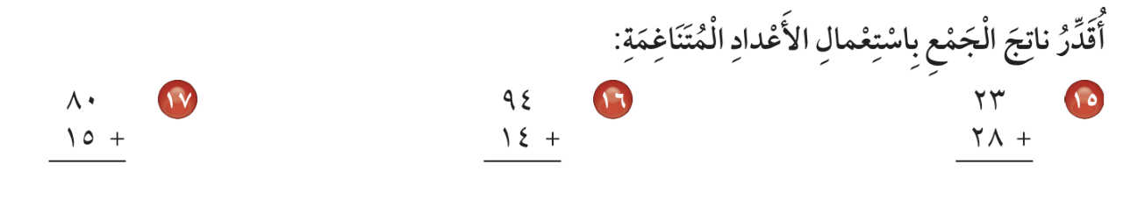

التقويـــــــــــــــــــــــــــــــــم
التـــــــــــــــــــــــــدريـــــــــــــــــــــــــــــــــــــــــب
التـــــــــــــــــــــــدريـــــــــــــــــــــــــــــــــــــــس
التهــــــــــيــــــــــــــئــــــــــــــــــــــــــــــــــة
الـــــــــــــــــــرئيـــــــسيــــــــــــــــــــــــة
اختبــــــــــار قصــــــــــــــــــــــــير
حـــــــــــــــل الواجـــــــــــــب
58
ص
تـــــــــــــــــــــــــــــــــــــــــــــــــــدرب
الموضوع/
تقدير نواتج الجمع
1447/04/15
الأهداف الخاصة:
أقدر باستعمال الاعداد المتناغمة.
تعلم تعاوني
جواهر الحارثي @jewelsAlshdaddi

Slide 14

التقويـــــــــــــــــــــــــــــــــم
التـــــــــــــــــــــــــدريـــــــــــــــــــــــــــــــــــــــــب
التـــــــــــــــــــــــدريـــــــــــــــــــــــــــــــــــــــس
التهــــــــــيــــــــــــــئــــــــــــــــــــــــــــــــــة
الـــــــــــــــــــرئيـــــــسيــــــــــــــــــــــــة
اختبــــــــــار قصــــــــــــــــــــــــير
حـــــــــــــــل الواجـــــــــــــب
مهارات تفكير عليا
58
ص
الموضوع/
تقدير نواتج الجمع
1447/04/15
الأهداف الخاصة:
أقدر باستعمال الاعداد المتناغمة.
جواهر الحارثي @jewelsAlshdaddi

Slide 15
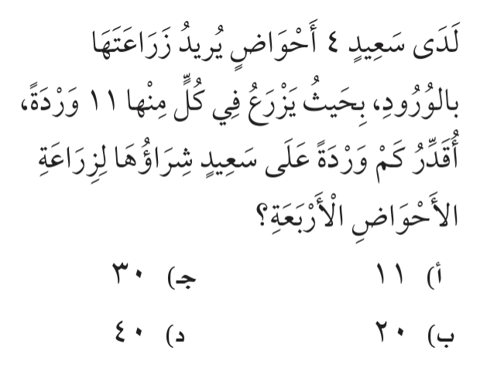
التقويـــــــــــــــــــــــــــــــــم
التـــــــــــــــــــــــــدريـــــــــــــــــــــــــــــــــــــــــب
التـــــــــــــــــــــــدريـــــــــــــــــــــــــــــــــــــــس
التهــــــــــيــــــــــــــئــــــــــــــــــــــــــــــــــة
الـــــــــــــــــــرئيـــــــسيــــــــــــــــــــــــة
اختبــــــــــار قصــــــــــــــــــــــــير
حـــــــــــــــل الواجـــــــــــــب
الإغــــــــــــــــــــــــــــــــــــــــــــــــــــــــــــــــلاق
ســـــــــؤال من اختبار نافس
الموضوع/
تقدير نواتج الجمع
1447/04/15
الأهداف الخاصة:
أقدر باستعمال الاعداد المتناغمة.
جواهر الحارثي @jewelsAlshdaddi

Slide 16
التقويـــــــــــــــــــــــــــــــــم
التـــــــــــــــــــــــــدريـــــــــــــــــــــــــــــــــــــــــب
التـــــــــــــــــــــــدريـــــــــــــــــــــــــــــــــــــــس
التهــــــــــيــــــــــــــئــــــــــــــــــــــــــــــــــة
الـــــــــــــــــــرئيـــــــسيــــــــــــــــــــــــة
اختبــــــــــار قصــــــــــــــــــــــــير
حـــــــــــــــل الواجـــــــــــــب
الإغــــــــــــــــــــــــــــــــــــــــــــــــــــــــــــــــلاق
جدول التعلم
الموضوع/
تقدير نواتج الجمع
1447/04/15
ماذا أعرف | ما أريد أن أعرف | ماذا تعلمت
جواهر الحارثي @jewelsAlshdaddi
الأهداف الخاصة:
أقدر باستعمال الاعداد المتناغمة.

Slide 17
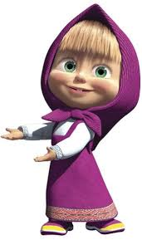
التقويـــــــــــــــــــــــــــــــــم
التـــــــــــــــــــــــــدريـــــــــــــــــــــــــــــــــــــــــب
التـــــــــــــــــــــــدريـــــــــــــــــــــــــــــــــــــــس
التهــــــــــيــــــــــــــئــــــــــــــــــــــــــــــــــة
الـــــــــــــــــــرئيـــــــسيــــــــــــــــــــــــة
اختبــــــــــار قصــــــــــــــــــــــــير
حـــــــــــــــل الواجـــــــــــــب
الإغــــــــــــــــــــــــــــــــــــــــــــــــــــــــــــــــلاق
الواجـــــــــــــــــــــــــــــــــــــــــــــــــــــــب
الموضوع/
تقدير نواتج الجمع
1447/04/15
18 – 19 – 20
صفحة58
الأهداف الخاصة:
أقدر باستعمال الاعداد المتناغمة.
جواهر الحارثي @jewelsAlshdaddi

